Slide 1
Адаптация первоклассников
Нормы развития ребёнка. Готовность к школе. Рекомендации.

Slide 2
Что должен уметь ребенок в 7 лет?
Умение идентифицировать себя, родных:
Готовность идти на контакт с другими детьми, взрослыми.
Знать фамилию, имя отчество свое и родителей. Знать возраст, дату рождения, а также домашний адрес и кем работают мама и папа.
Умение ждать очередности, уважать мнение других. Принимать самостоятельные решения.
Знать алфавит
Развитая слуховая, речевая память.
У ребенка должна быть развита речь. Желательно к первому классу исправить основные проблемы дикции.
Нормой считается способность быстро запомнить четверостишие, пересказать близко к тексту услышанную сказку, историю.

Slide 3
Кризис 7 лет
Осознание себя как отдельной личности, понимание собственного места в обществе. Впервые ребенок начинает осознанно противопоставлять себя семье, значимым родным.
Преобладающими становятся эмоции, переживания. Чтобы скрыть свои переживания, ребенок начинает кривляться.
Появляется в жизни первоклассника новый авторитет – учитель.

Slide 4
Готовность к школе
Интеллектуальная подготовленность
Эмоциональная или личностная готовность
Эмоциональная или личностная готовность
определяется знанием необходимого материала, скоростью ответов из накопленного жизненного опыта. За это отвечают всевозможные упражнения, заучивание алфавита, цифр, навыки чтения и письма.
подразумевает стремление и умение ребенка работать в команде, общаться с другими людьми и стремиться к намеченным результатам. Правильно мотивированный ребенок получает хорошие отметки и прогрессирует быстрее сверстников с низкой готовностью.

Slide 5
Личностная готовность
Психическое развитие определяется стремлением узнавать новую информацию и быть открытым для новых знаний в процессе обучения.
Коммуникативные навыки затрагивают умение договариваться, взаимодействовать в команде.
Будущий школьник самостоятелен в вопросах гигиены.
Дошкольник способен выслушивать объяснения учителя и выполнять задания по правилам и образцам.
Проработана эмоциональная отзывчивость.

Slide 6
Рекомендации по подготовке к школе
Заранее познакомьтесь со школой, условиями обучения и учителем.
Обсудите с ребенком те правила и нормы, с которыми он встретится в школе.
Выделите ребенку место для занятий дома.
Приучайте ребенка содержать в порядке свои вещи и школьные принадлежности.
Составьте вместе с будущим первоклассником распорядок дня и следите за его соблюдением.
Избегайте чрезмерных требований к ребенку.
Ребенок имеет право на ошибку. Поэтому не относитесь к его первым неудачам как к краху всех ваших надежд

Slide 7
Рекомендации по успешной адаптации
Будите ребенка спокойно. Проснувшись, он должен увидеть вашу улыбку и услышать ласковый голос. Не торопите. Умение рассчитать время — ваша задача.
Ни в коем случае не предупреждайте на прощание: «Смотри, не балуйся!», «Веди себя хорошо!», «Чтобы сегодня не было плохих отметок!»... Пожелайте ребенку удачи, подбодрите, найдите несколько ласковых слов: у него впереди трудный день
Забудьте фразу: «Что ты сегодня получил?» Встречайте ребенка после школы спокойно, не обрушивайте на него тысячу вопросов, дайте расслабиться.

Slide 8
Ромадина Мария Геннадьевна
mrlorde275@mail.ru
+7 9825990839
Нужна помощь?
Обращайтесь

Slide 9
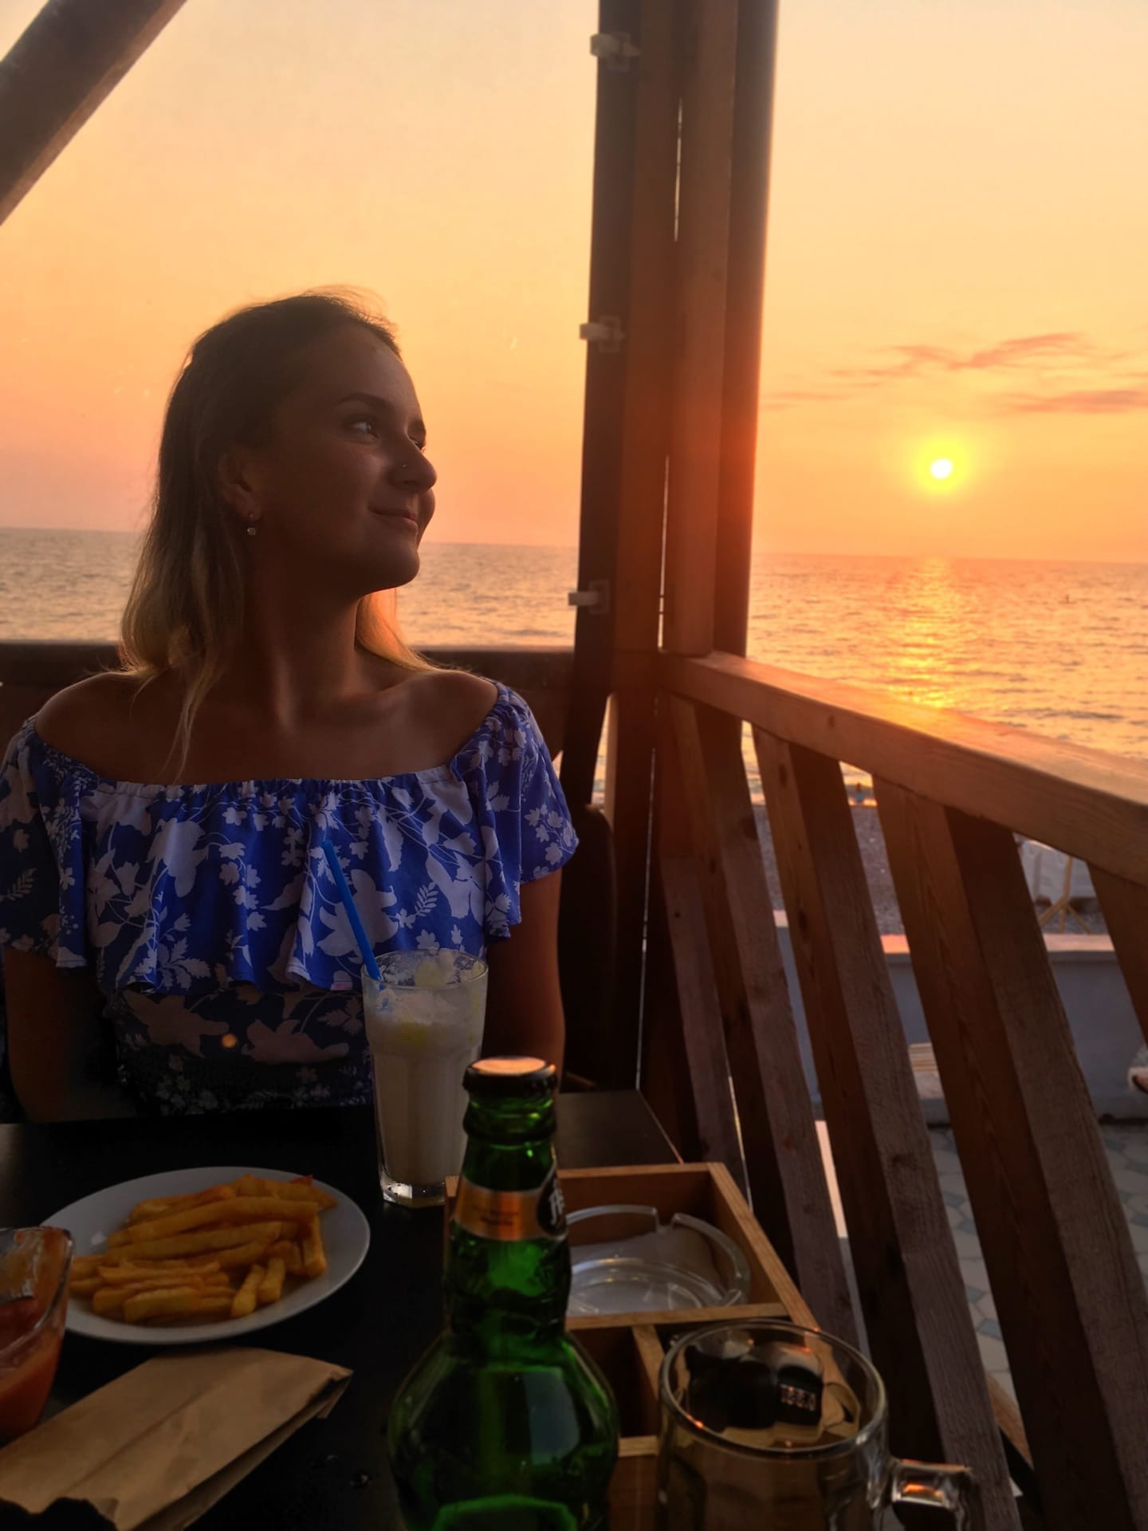
Приходько Евгения Александровна
yevgeniya.prikhodko@list.ru
+7 929 292-96-60
Нужна помощь?
Обращайтесь

